Slide 1
Исследовательский проект на тему : Влияние игр на психику ребёнка
Выполнила:
Ученица 5Б класса
МБОУ «Лицей №8»
Андреева Марина
Руководитель:
Учитель информатики и ИКТ
Сергеева Наталия Николаевна

Slide 2
Гипотеза проекта
Не все компьютерные игры полезны для детей
Некоторые компьютерные игры приносят пользу

Slide 3
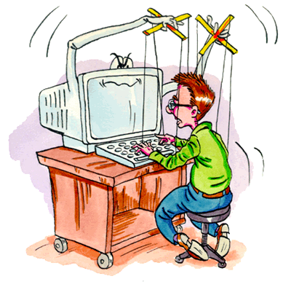
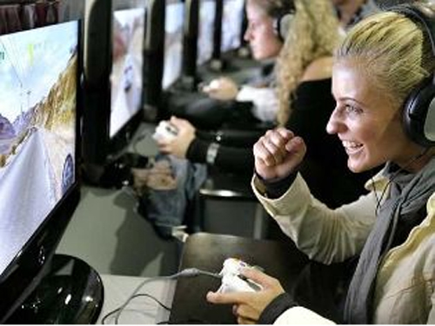
Цель :
Определить, насколько вредны компьютерные игры?
Задачи:
Убедить ребят и их родителей в том, что компьютерные игры вредны для ребёнка.
Рассказать о влиянии компьютерных игр на психику ребёнка
Показать 11 самых опасных компьютерных игр.
Показать 10 самых популярных компьютерных игр.
Показать 9 самых развивающих компьютерных игр.
Рассказать о случаях, которые произошли на самом деле с сверстниками

Slide 4
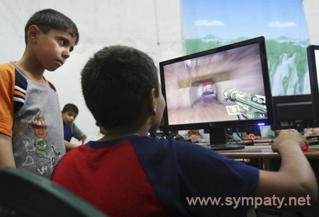
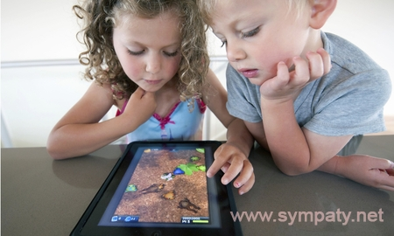
Сегодня практически в любой семье, где есть ребенок, есть и компьютер, а на нем – коллекция «игрушек». Для многих родителей компьютерные игры –выручка : включил – и ребенок тихо сидит за ним часами.
К сожалению, влияние компьютерных игр на детей гораздо сильнее и негативнее, и расплачиваться за эти часы тишины и родительского спокойствия приходится по очень высокой цене.

Slide 5
Влияние компьютерных игр на детей: психическое здоровье
Если с влиянием компьютерных игр на неокрепший детский организм все более-менее понятно, потому что появляются жалобы на самочувствие, то психика – материя тонкая. Тут все может быть не настолько очевидно, но и последствия для нервно-психического здоровья ребенка могут быть гораздо тяжелее.

Slide 6
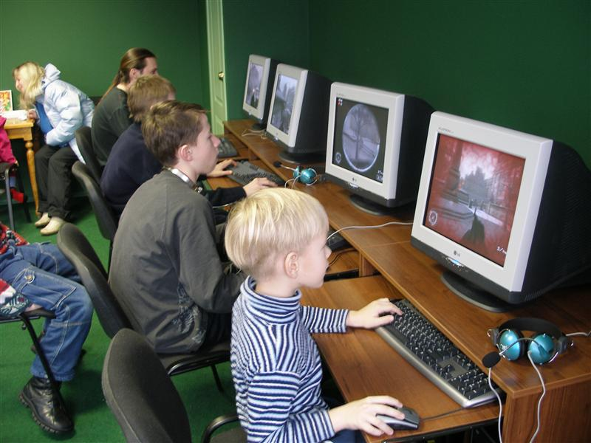
Искаженное мировосприятие – беда современных детей
влияние компьютерных игр, связанных с насилием, на психику детей, особенно мальчиков 8-15 лет, так как они традиционно являются целевой аудиторией игр, связанных с военными кампаниями, спецоперациями, битвами с монстрами и так далее.

Slide 7
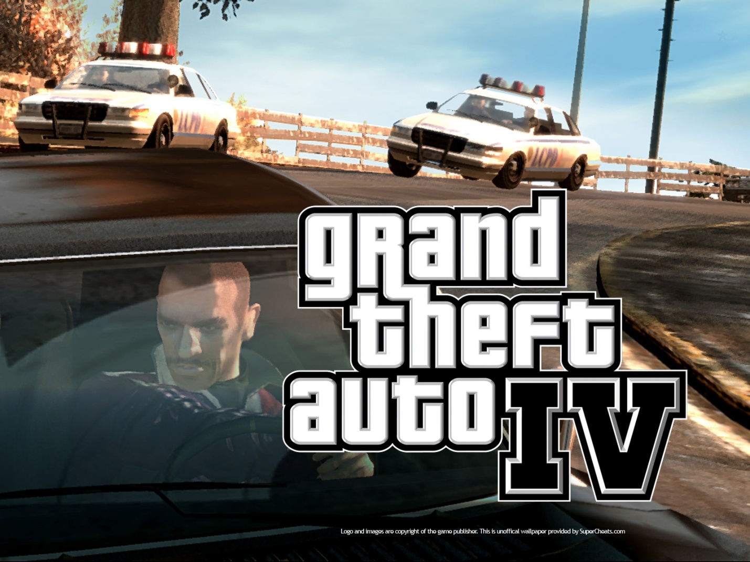
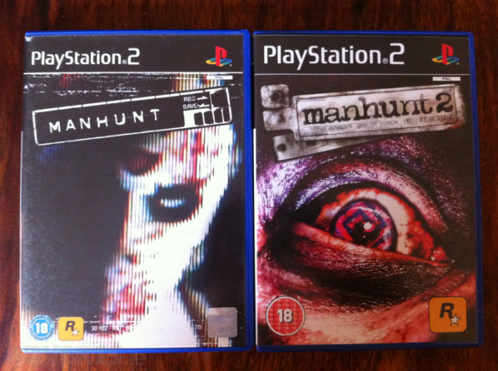
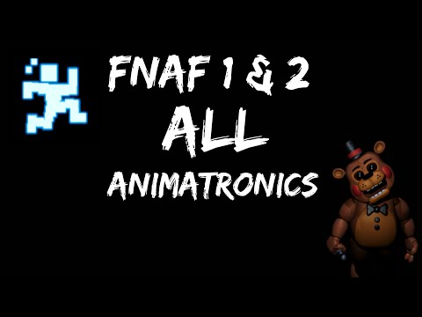
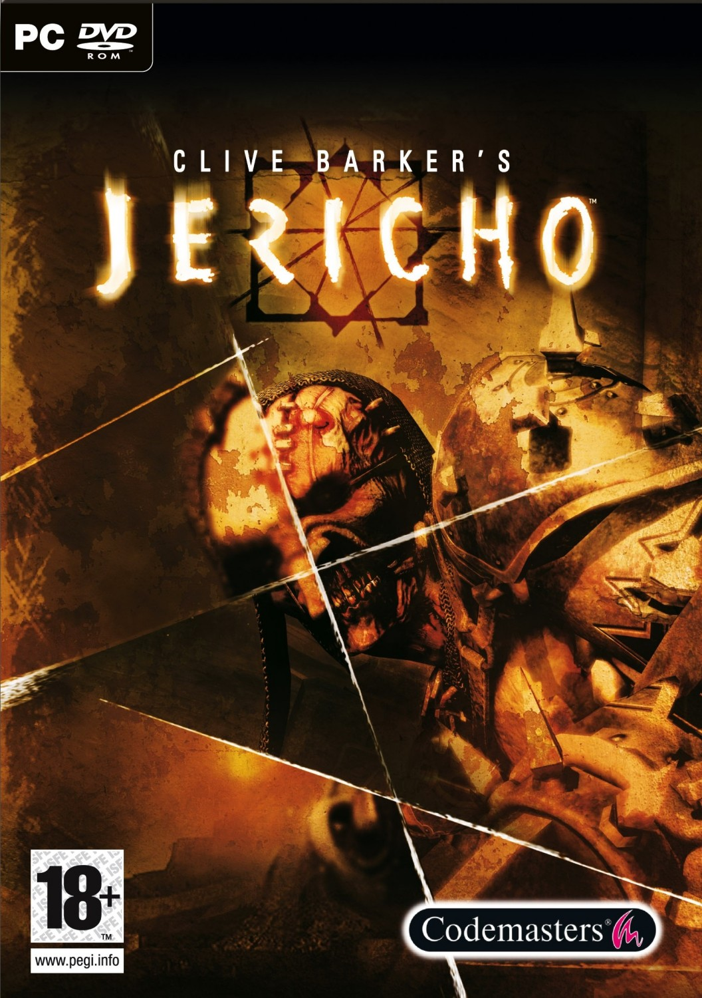
Одиннадцать самых жестоких игр по мнению шведской организации The Youth Care Foundation:
1. World Of Warcraft
2. Grand Theft Auto 4
3. Manhunt 1-2
4. Postal 1-2
5. DOOM 3
6. FNAF 1-5
7. серия Mortal Kombat
8. Lineage 2
9. Resident Evil 4
10. Condemned
11. Clive Barker’s Jericho

Slide 8
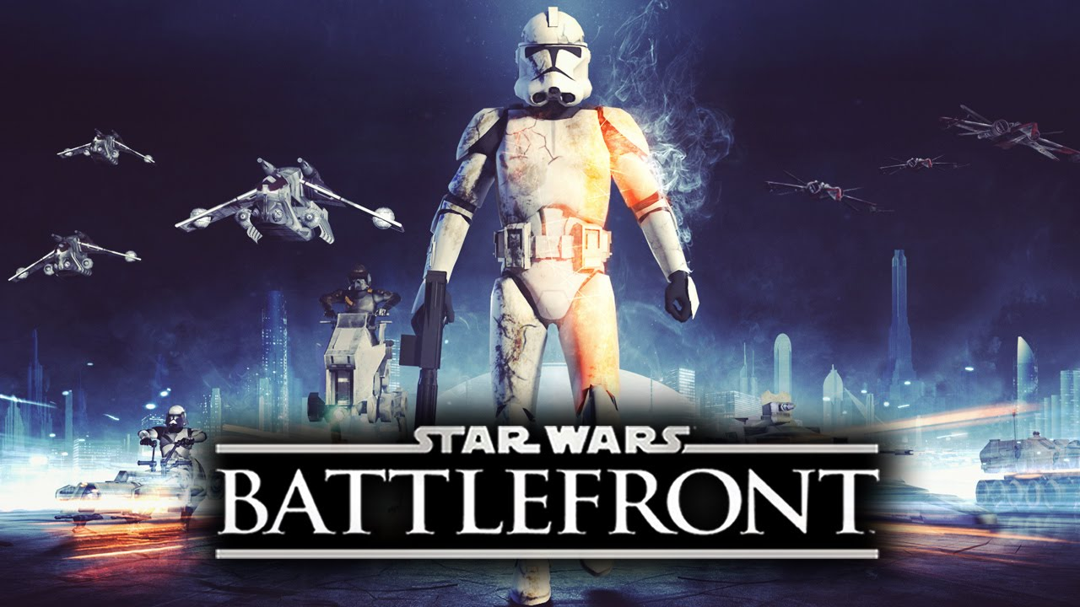
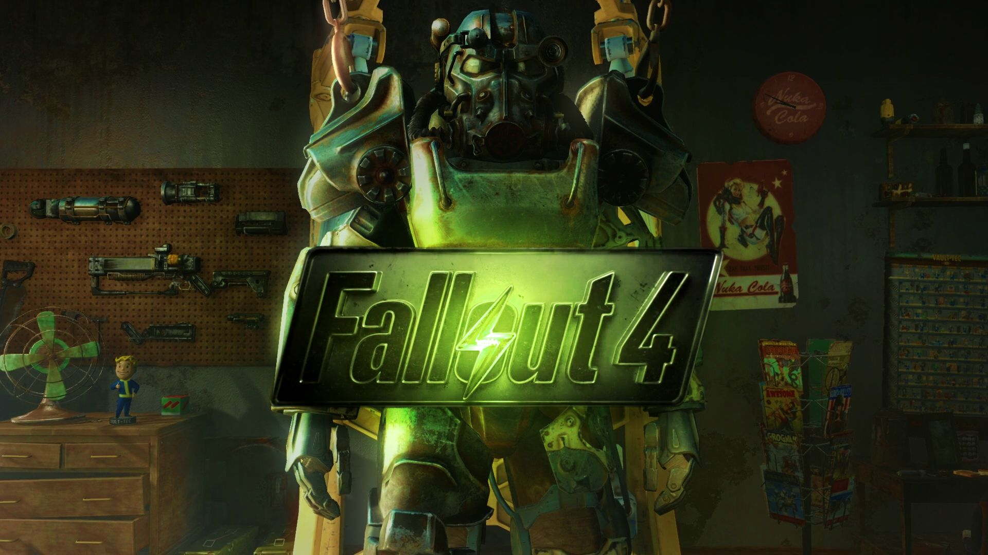
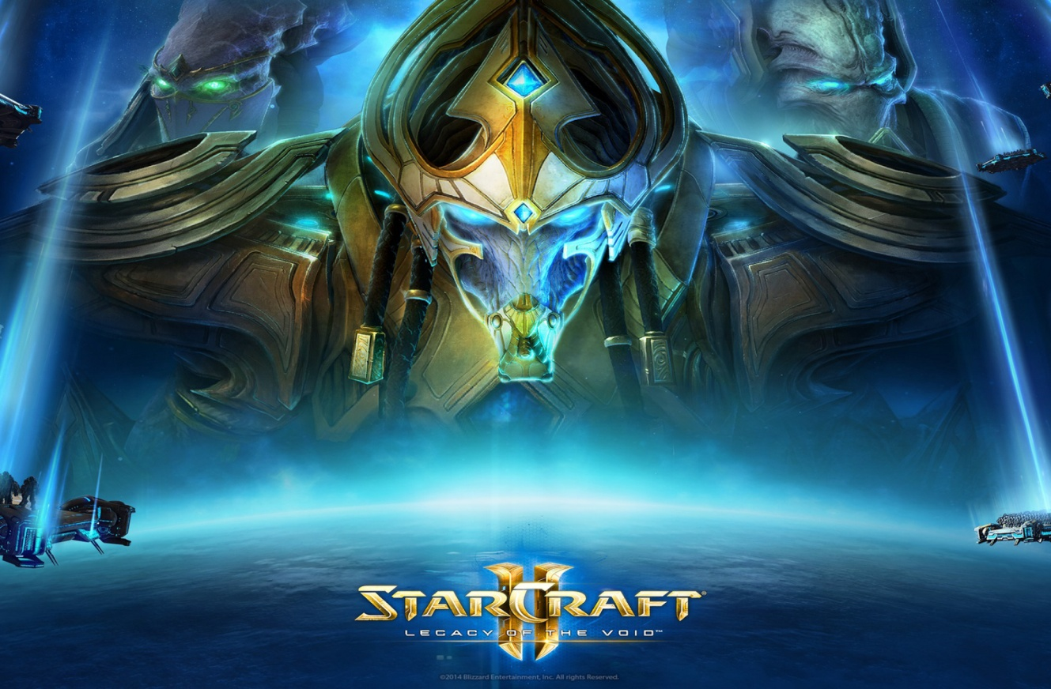
Теперь предлагаю узнать топ 10 самых популярных компьютерных игр на 2015 год:
1. The Witcher 3: Wild Hunt
2. Grand Theft Auto V
3. Star Wars Battlefront
4. Fallout 4
5. StarCraft 2: Legacy of the Void
6. Metal Gear Solid V: The Phantom Pain
7. Rocket League
8. Cities: Skylines
9. ARK: Survival Evolved
10. Mad Max

Slide 9
Примеры последствий игр: Октябрь, 2005г. Китайская девочка очень любила играть в WoW. Чтобы не подвести товарищей по клану, играла с чрезмерной увлечённостью. Через несколько суток умерла, китайское сообщество WoW устроило для девочки онлайн-похороны.
Великобритания, 2007. Дэниэл Пэтрик убил мать и покалечил отца за то, что ему запретили играть в любимый шутер Halo 3. Сын, проникнув в сейф, где лежал диск, нашел там 9-миллиметровый пистолет. Затем зашел к родителям, попросил закрыть глаза под предлогом сюрприза и выстрелил обоим в головы.
2007г. Два подростка убили семилетнюю девочку. Наигравшись в Mortal Combat, сестра девочки и ее друг, решили отработать удары на младшей сестренке. Ламар Робертс,возомнив себя Jax'ом, испробовал любимое «добивание-бруталити». Девочка скончалась от множественных переломов и внутреннего кровотечения в шейном и спинном позвонках.

Slide 11
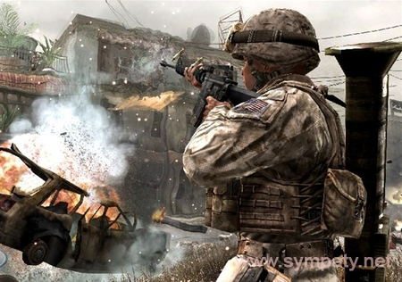

Slide 12
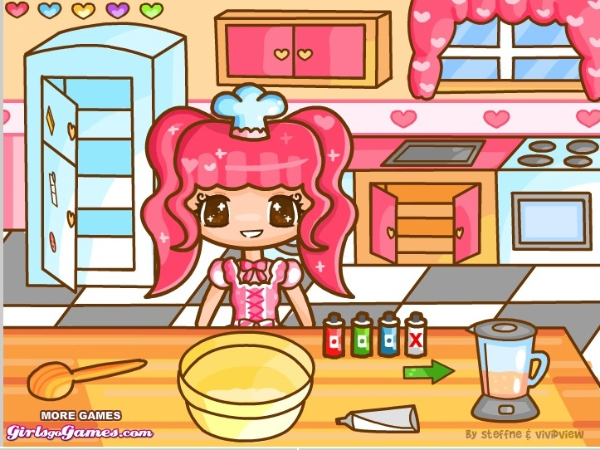
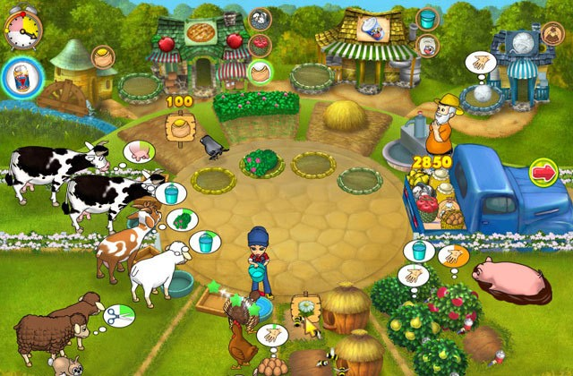

Slide 13
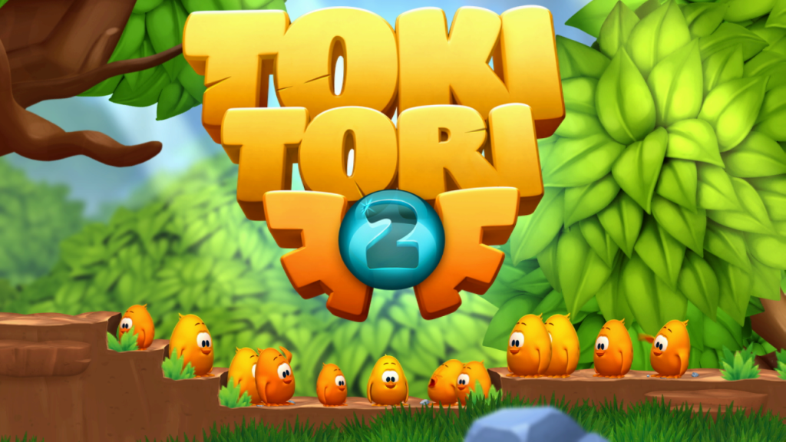
И в заключении предлагаю узнать топ 9 развивающих компьютерных игр:
1.«Toki Tori 2».
2. «Go Home Dinosaurs».
3. «Чебурашка. Похищение века».
4. «История игрушек 3: большой побег».
5. «The LEGO Movie Videogame».
6. «Вудвиль».
7. «Маша и Медведь: прятки».
8. «Смешарики».
9. «Ребята и зверята: играем вместе».

Slide 14
Источники http://www.vashaibolit.ru/9376-kak-vliyayut-kompyuternye-igry-na-psihiku-cheloveka.html http://erketai.kz/mama-rebenok/erketai-kz-na-russkom/vlyanie-komputernih-igr-na-psihiku-i-povedenie-detei/ http://do.gendocs.ru/docs/index-289157.html#8991635 http://www.sympaty.net/20140711/vliyanie-kompyuternyx-igr-na-detej/ http://mitka.bloger.by/640/ http://brjunetka.ru/top-10-luchshih-kompyuternyih-igr-dlya-detey/#ixzz3tqWc3mQp http://topstens.ru/top-10-luchshie-kompyuternyj-igry-2015-goda

Slide 15
Спасибо за внимание!

